Slide 1
Command and Conquer ЖКХ и городская среда
Тихонов Алексей, Ленинск-Кузнецкий, аналитик, программирование С#, автор идеи, капитан команды
Судьяров Евгений, Новосибирск, программирование С++, базы данных, фреймворки
Кравченко Олег, Новосибирск, уточнение идеи, бизнес-модель, коммуникатор, оформление презентации
Notes:
Рамки текущего проекта:
Сроки
…
Ограничения по бюджету /фин.рамки/

Slide 2

Умный диспетчер
Цифровые технологии в каждую управляющую компанию!
Расчет вероятности аварий на стр.23

Slide 3

Основные проблемы
Для повышения уровня услуг, связанных с ЖКХ, требуется разработка соответствующего ПО.

Slide 4
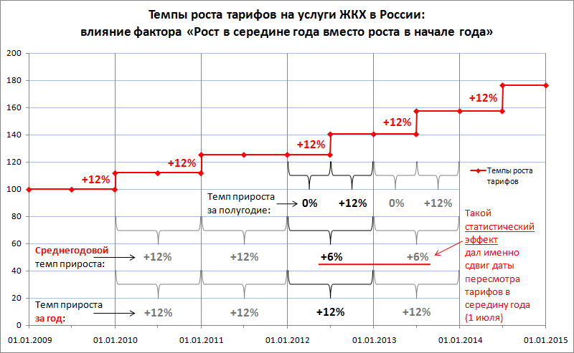
Низкая конкуренция в сфере ЖКХ - высокие тарифы

Slide 5

Что решает?
составляет рейтинги подразделений ЖКХ

Slide 6
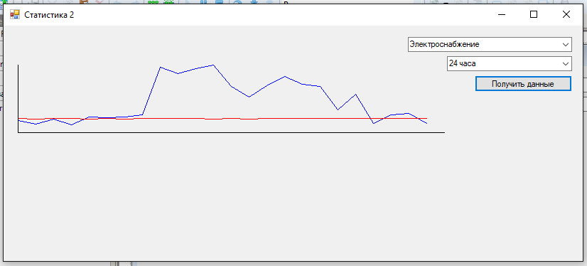
Предсказывает пиковые нагрузки

Slide 7
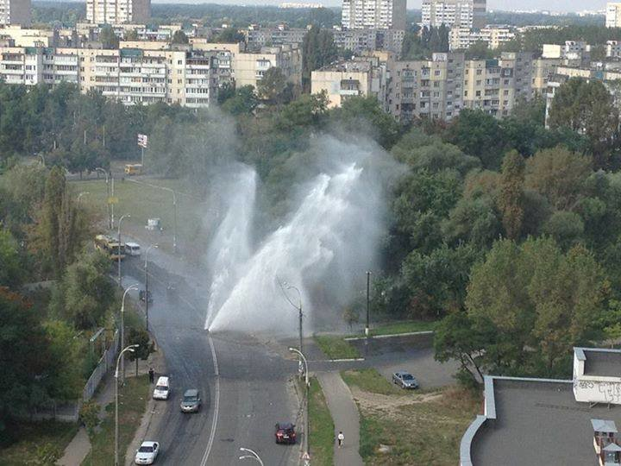
Прогнозирует аварийные ситуации

Slide 8

Выдает рекомендации предаварийного ремонта
Адрес: Плахотного, 10
Объект: Трубопровод ввода холодной воды в здание
Период: начало 10 января 2020 окончание 10 августа 2020
Наибольшая вероятность: 37,5% на дату 18 июля 2020
Рекомендуемая дата начала предаварийных работ: 1 июля 2020

Slide 9

Применяется
в Управляющей компании

Slide 10

Применяется
На предприятии по выработке и транспортировке ресурсов.

Slide 11
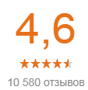
В чём идея и новизна:
Автоматическая публикация рейтинга по скорости, качеству устранения проблем различных подразделений служб ЖКХ на сайте организации
Управляющая компания «Управдом»
Количество домов: 76 Количество аварий: 12 Время ликвидации аварий, час: 84 Рейтинг качества:

Slide 12
Оповещение населения и руководства коммунальной службы о предсказании пиковой нагрузки на коммунальные сети и аварийные службы

Slide 13
Расчет и выдача плана предаварийного ремонта, что позволяет экономить до 40% стоимости материалов и отказе от заёмных средств
До 40%
До 30%
Экономия на стоимости материалов, закупаемых на конкурсной основе
Экономия на стоимости заёмных средств

Slide 14
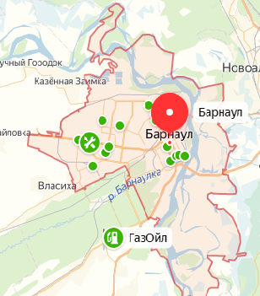
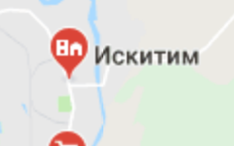
Универсальность применения в населённых пунктах разных размеров

Slide 15
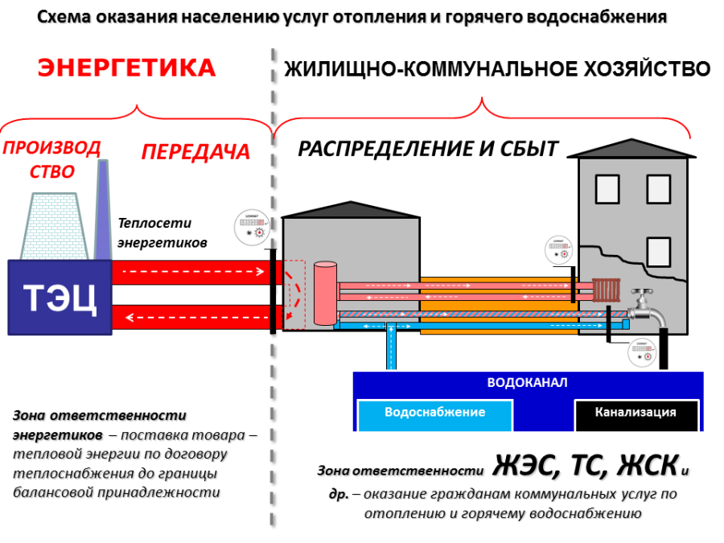
Удобный ввод и конвертация схемы сетей в зоне ответственности при первичной установке программы или добавлении участков к зоне ответственности

Slide 16
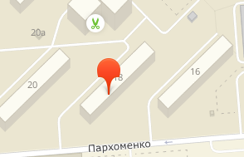
Вывод статистики аварийных ситуаций при выделении объекта или участка сетей
Управляющая компания «Управдом»
Адрес: Пархоменко, 18
Период, начало:1 января 208 окончание: 31 декабря 2018
Количество аварий: 4 Время ликвидации аварий, час: 17

Slide 17
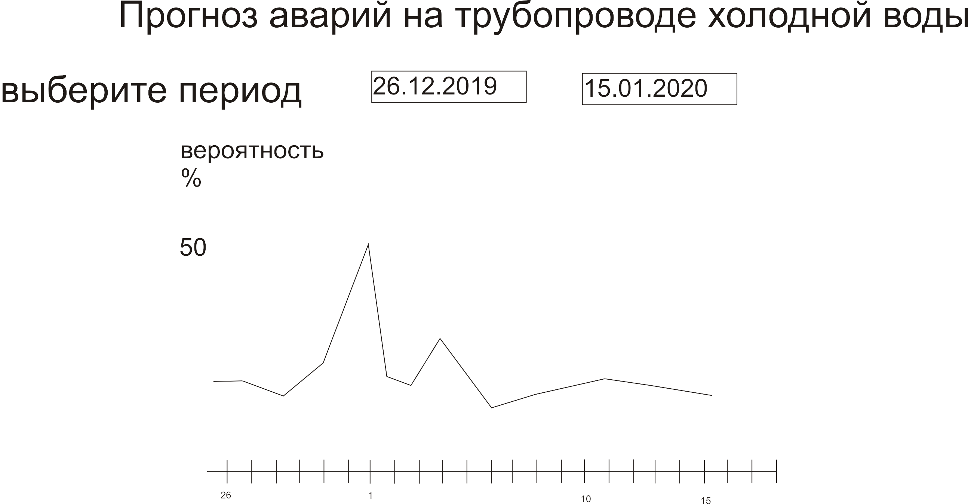

Slide 18
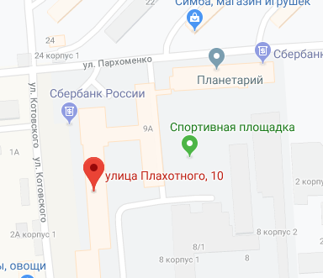
Как решаем проблему?
Удобный, универсальный интерфейс
Ввод данных, анализ статистики и расчет прогнозов.
вода
электр.
слив
газ
ТКО

Slide 19
Услуги ЖКХ

Slide 20
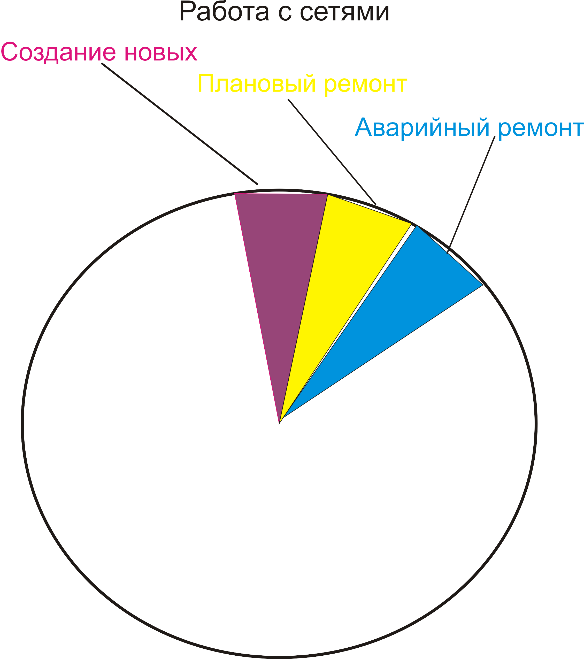

Slide 21
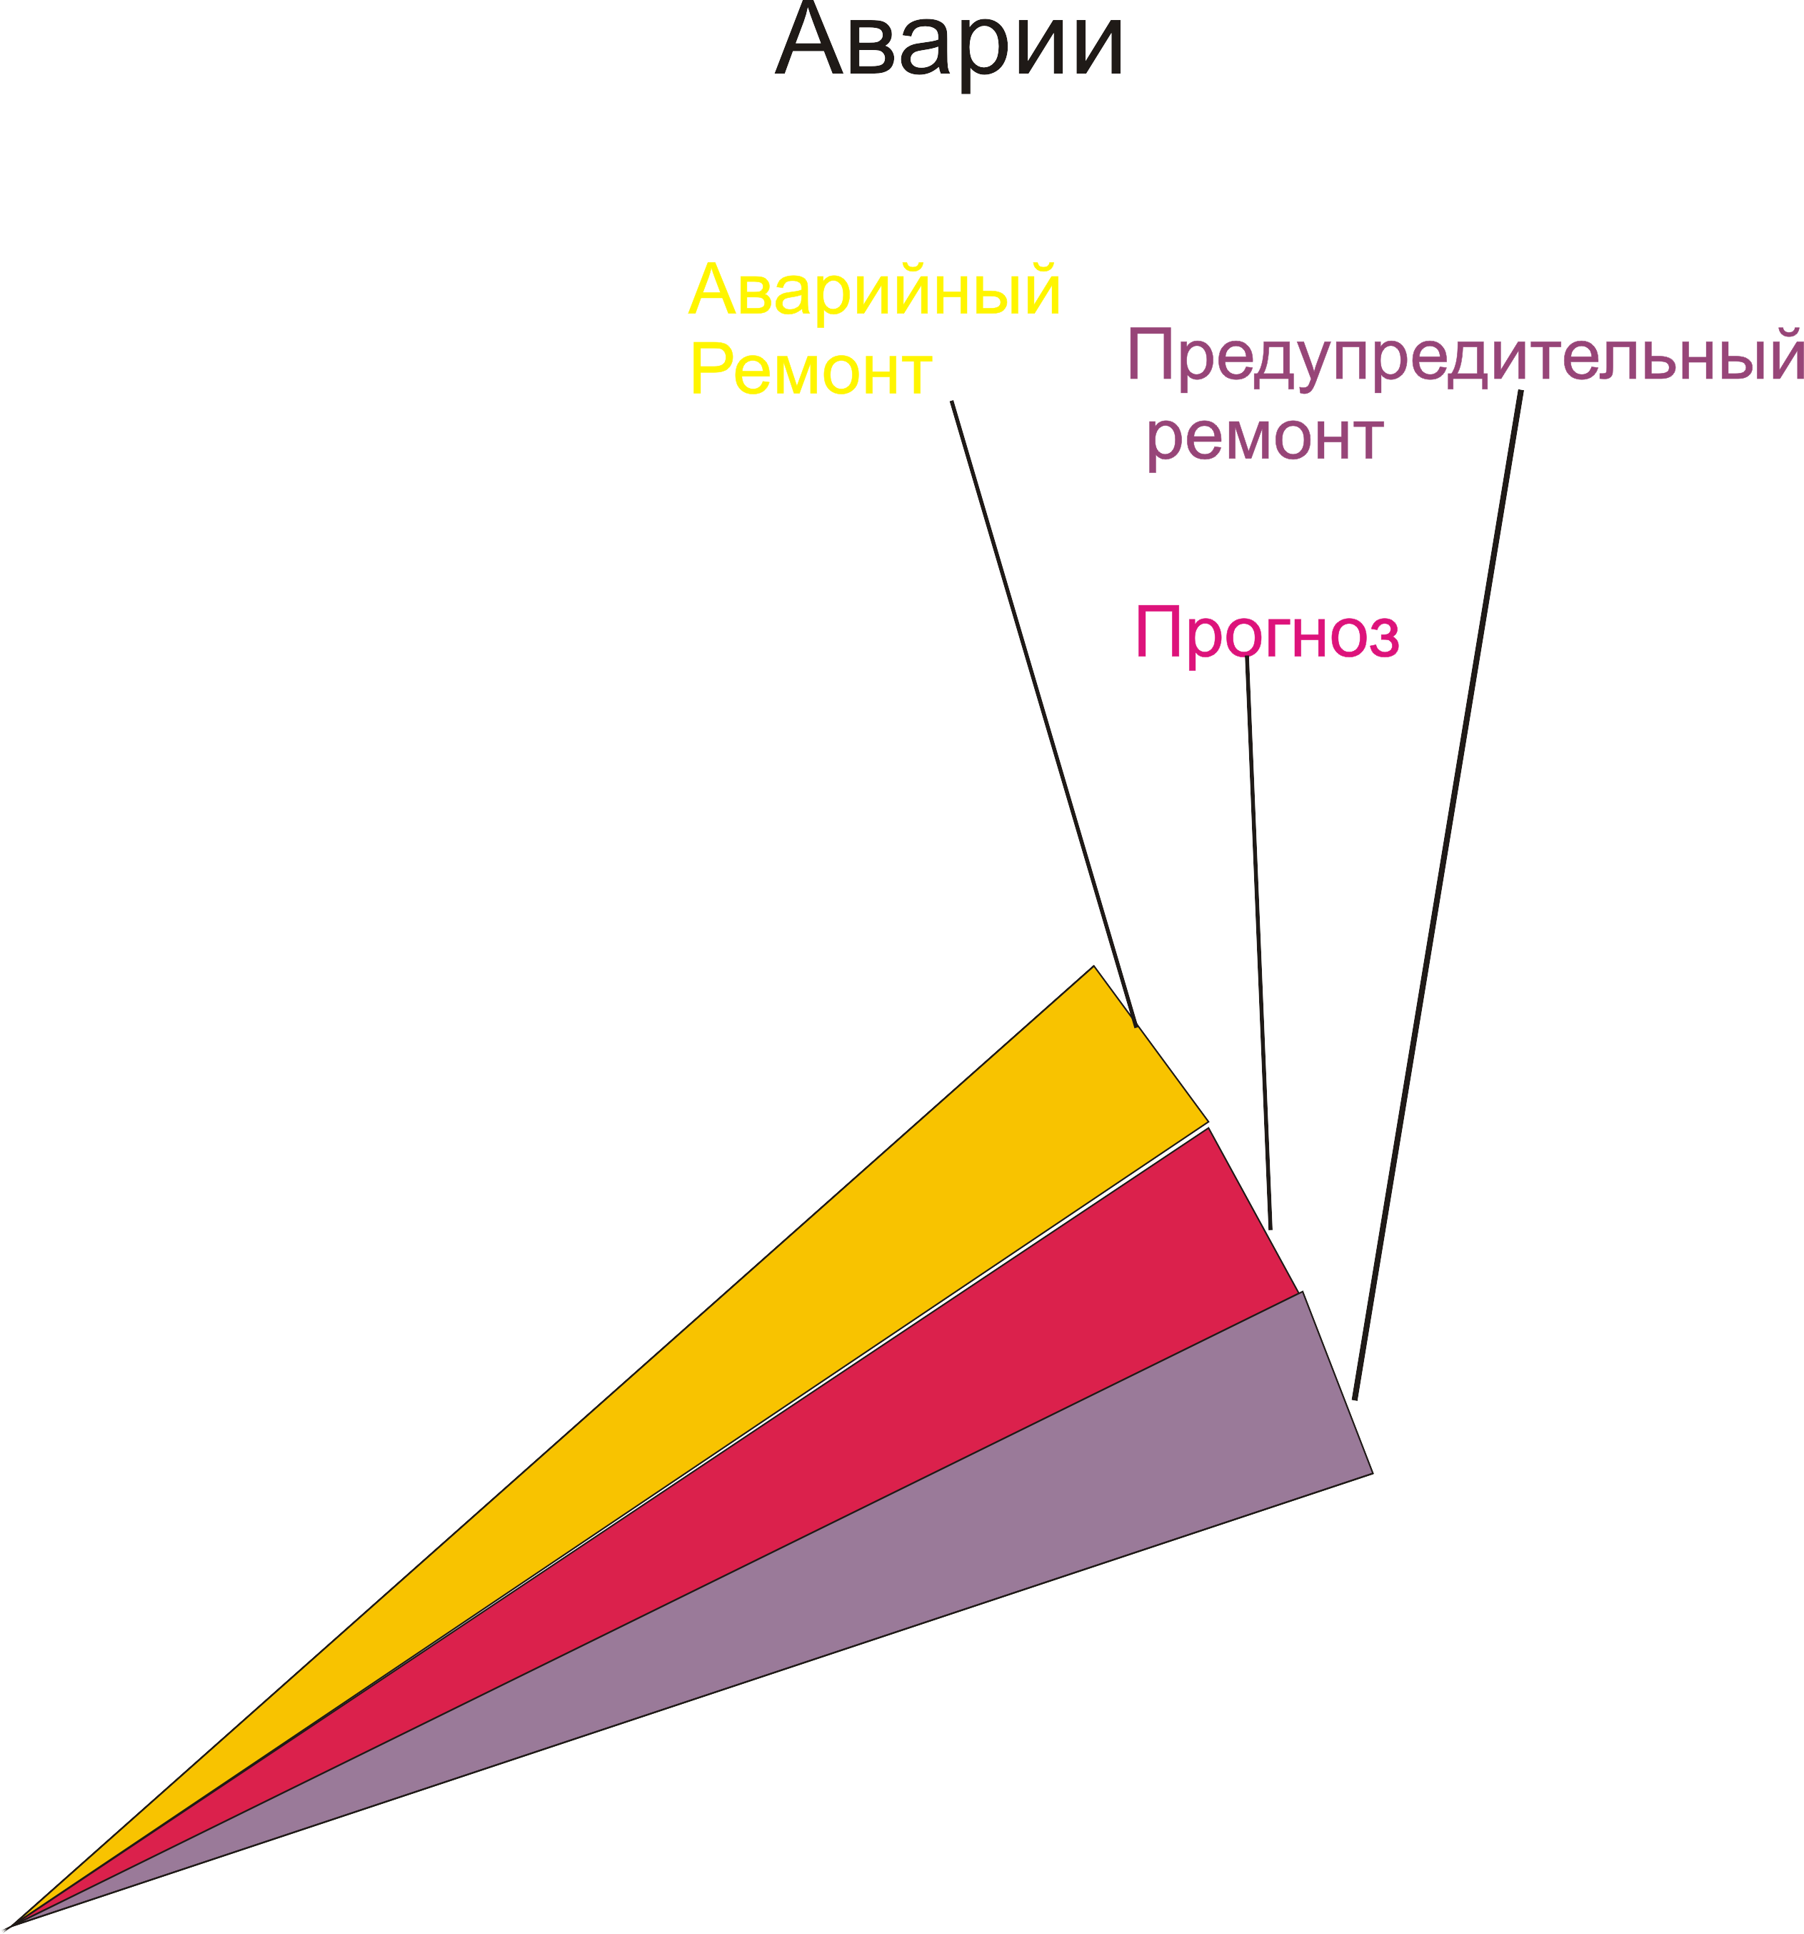

Slide 22
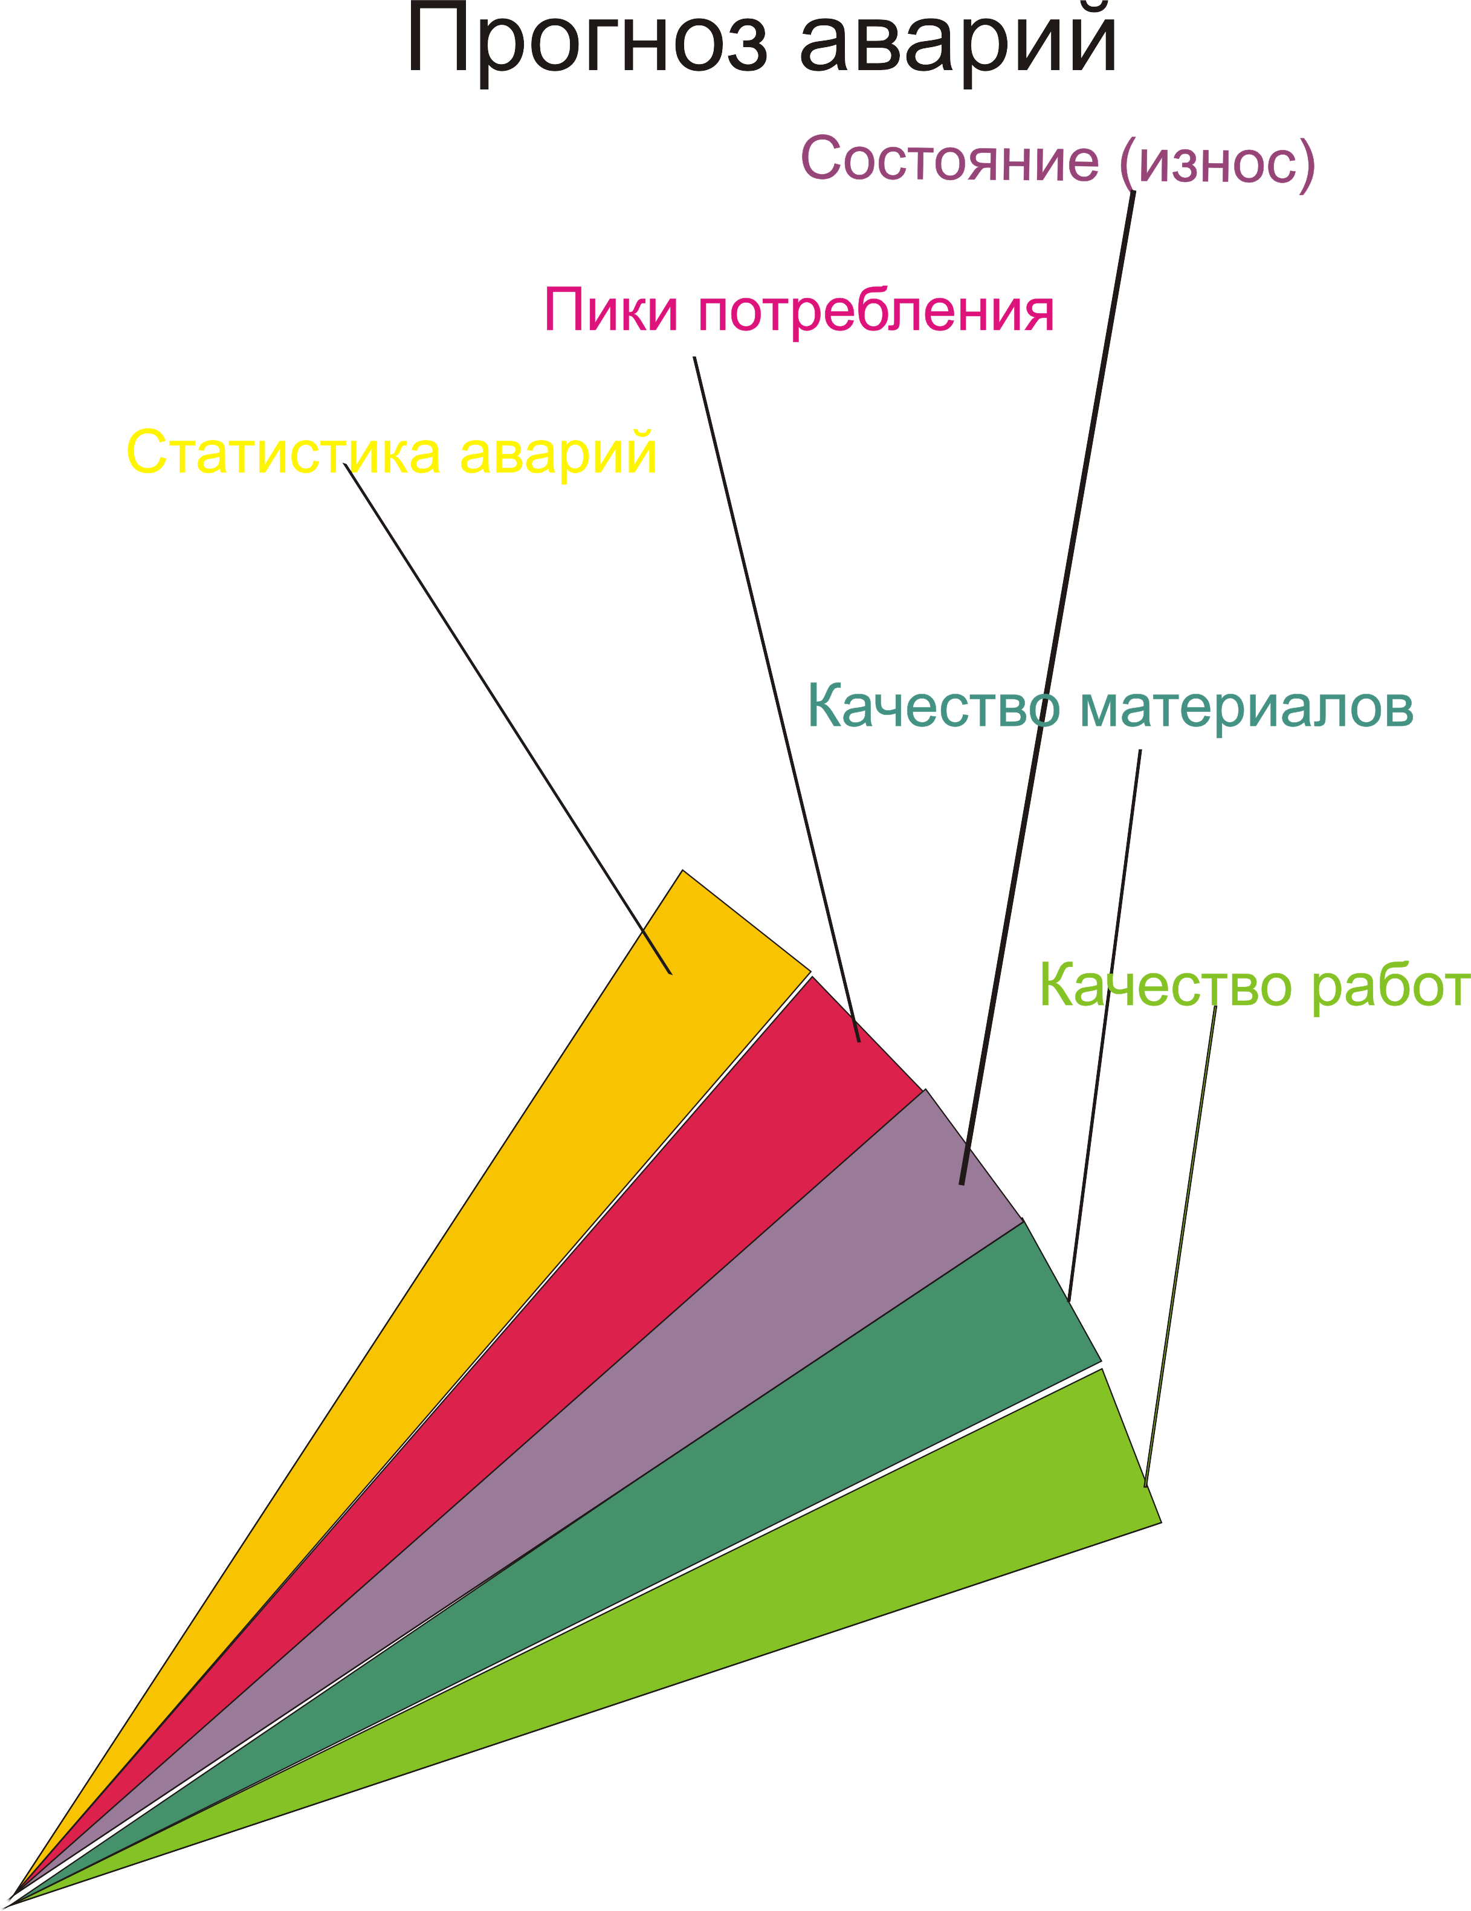
К3
К2
К1
К4
К5

Slide 23
Расчёт вероятности аварий
Статистика аварий К1= 0-20 , прибавляется с каждой 1 аварией
Пики потребления К2= 0 -20, от 1 января по 31 декабря, 0-min, 20-max
Состояние (износ) К3= 0-20, только построенные = 0
Качество материалов (поставщик) К4= 0-20, прибавляется с каждой 1 аварией
Качество работ (подрядчик) К5= 0-20, прибавляется с каждой 1 аварией
Вероятность аварии, % В = от 0 до 100
В= К1+К2+К3+К4+К5

Slide 24
Статистика + прогноз (экстрасенс-функция)
Делает расчет потребления исходя из базовых норм
Базовые нормы высчитываются исходя из реального потребления в течение недели
Корректируется исходя из реальных фактов потребления по месяцам.
Ежечасные. Из них рассчитываются ежедневные
24h
Ежедневные. Из них рассчитываются еженедельные
7 day
Еженедельные. Из них рассчитываются ежемесячные
30 day

Slide 25
Блок-схема АРМ ЕДДС (процесс управления аналитикой водоснабжения)
Входящая первичная информация
Эпизодическая:
Регулярная:
Заявки конечных потребителей
Ввод коэффициента износа сетей
Статистические данные, собираемые счётчиками автоматически
Блок обработки
Обработка и хранение значений фактически оказанных услуг
Обработка и учет статистики ремонтных работ
Оценка удовлетворённости потребителя
Построение модели потребления на основе статистических данных

Slide 26
Печать документа
Прогноз потребления воды
Блок прогнозирования
Прогнозирование аварий с учетом коэффициента износа сетей.
Расчет доаварийных планов
Печать документа
Расчет доаварийных планов ремонта с учетом прогноза аварий
Прогноз аварийных ситуаций
Печать документа
Выдача плана доаварийного ремонта

Slide 27
РЕЗЮМЕ ПРОЕКТА
Создание первой версии продукта возможно к 1 декабря 2019г.
Продукт может применяться в на территории всей России и ближнего зарубежья. В первую очередь в небольших городах
Цель проекта: обеспечить населённые пункты России современным ПО для отрасли ЖКХ
Применение данного продукта позволит:
Населению выбирать коллективы ЖКХ, работающие наиболее эффективно, что приведёт к снижению тарифов
Подразделениям ЖКХ снизить расходы
Органам власти осуществлять непрерывный контроль

Slide 28
Контакты
Тихонов Алексей, sakkra2005@ya.ru
Судьяров Евгений sudyaroveugene@ya.ru
Кравченко Олег dozor501@mail.ru, Vk.com/dozor501
https://github.com/sudyaroveugene/GKH2

